Slide 1
データベースシステム入門
１．データベースシステムとは，情報とデータ，データの種類，
データベースシステムは何の役に立つか
https://www.kunihikokaneko.com/free/dbintro/index.html

Slide 2
1-1 データベースシステムとは

Slide 3
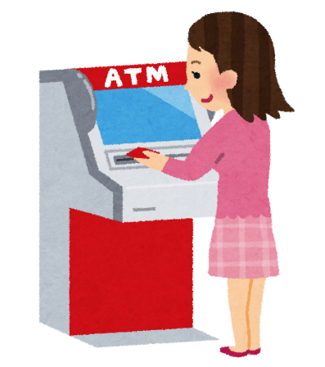
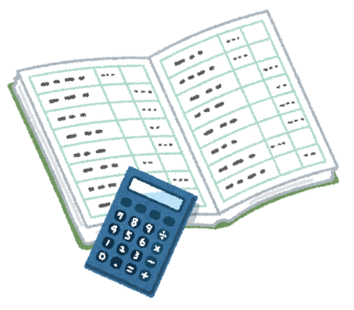
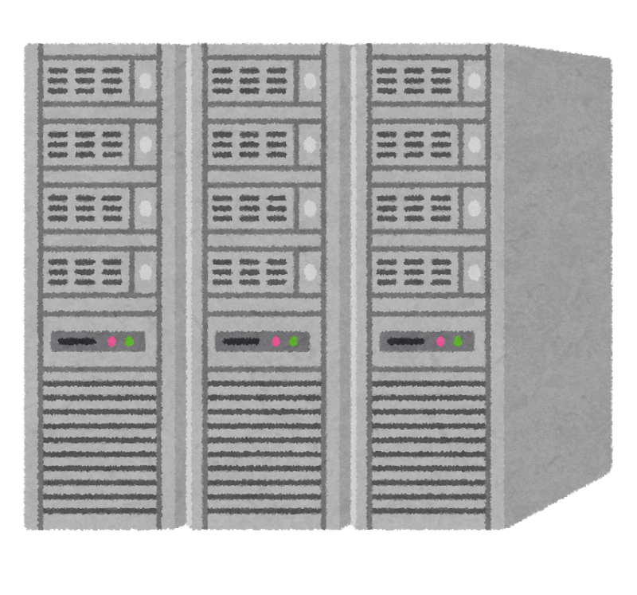



データベースとは
データベースとは、あるテーマに沿って収集された大量のデータ
取引
記入
データ収集
データベース
計測
撮影
データ保存

Slide 4




なぜデータベースが必要なのか
銀行 銀行口座のデータベース
商店 商品のデータベース
交通機関 座席のデータベース
電話会社 通話量のデータベース
など
データベースが無くては、
もはや、生活が成り立たない

Slide 5



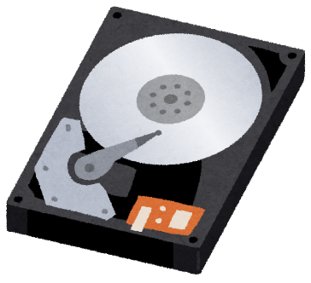


データベースシステムとは
データベースシステム
＝ データベース（データの集まり）
＋ データベース管理システム（ソフトウエア）
コンピュータ
利用者
記憶
装置
ネットワーク
データベース
管理システム
データベース
データベースシステム
利用者
利用者

Slide 6

1-1 データベースシステムとは
データベース（データの集まり）
データベース管理システム（ソフトウエア）
ノートページ
あわせて、データベースシステム

Slide 7


ビッグデータの時代
デジタルデータの急激な増加（ビッグ・データ）
政府、自治体は、保有データの公開を推進（オープン・データ）
データ
データベース

Slide 8
セキュリティの時代
コンピュータシステムのダウン
  故障、電力不足、災害
不正侵入、情報漏洩
  会員情報、オンラインバンキング口座などの
  重要データの漏洩
安全、安心な生活を維持するには、
データが消えてなくならず、秘密が守られることが必要

Slide 9
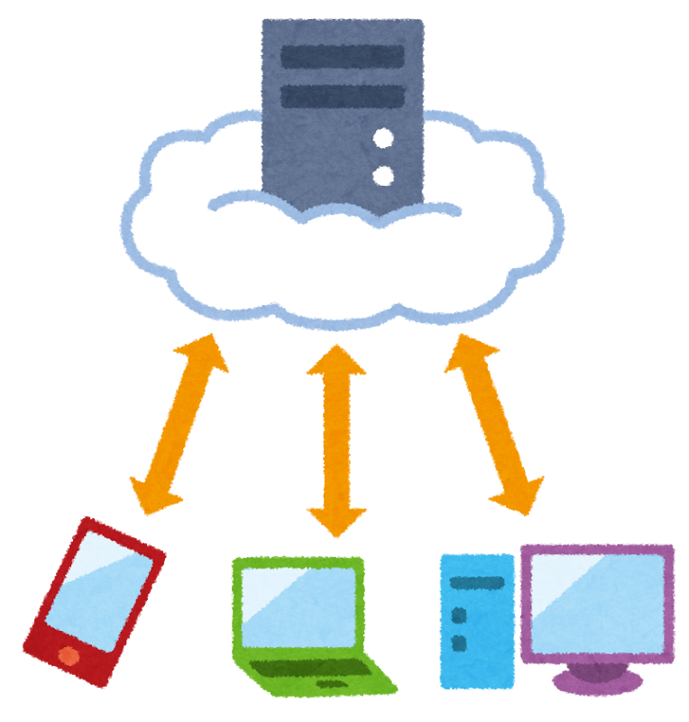
クラウドの時代
コンピュータを所有（占有）せず借用する．
インターネットを経由して、コンピュータを利用．
  購入コスト、保有コスト（場所、電気）
  運用管理コスト（故障時の対応など）
  の削減
将来は、家や職場のコンピュータ（何十台、何百台・・・）がクラウドとつながる時代

Slide 10
1-2 情報とデータ

Slide 11
情報とデータ
昼ごはんは、次の２種類しかない （この２種類しか食べないと決心している）
昼定食
肉うどん

Slide 12
情報とデータ
9月16日
昼定食
赤
次のように
コードを決めたとする
9月17日
肉うどん
青
コード化
赤
昼定食
9月18日
肉うどん
青
青
肉うどん
コード
元の情報
9月24日
昼定食
赤
9月25日
肉うどん
青
情報
データ

Slide 13
情報のコード化の例
情報のコード化では、こんな場合もあります
コード化
私は、今月は、
昼定食を１２回食べた
※ 数値だけを抜き出している
１２
情報
データ

Slide 14
情報のコード化の例
情報のコード化では、こんな場合もあります
コード化
私は、広島県福山市
野上町１－２－４
に住んでいます
広島県福山市野上町１－２－４
※ 文字列だけを抜き出している
情報
データ

Slide 15
1-2 情報とデータ
情報とは
  世界や人間のあらゆる出来事、内容、事情など
  （例）今月は、昼定食を１２回食べた
  （例）あて先は福山大学だよ
データとは
情報をコード化したもの．
（例）１２
（例）720-0292
ノートページ
コンピュータでは
こちらを扱う

Slide 16
1-3 データの種類

Slide 17
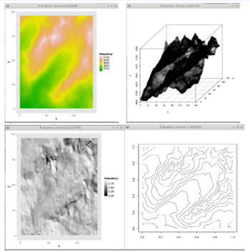
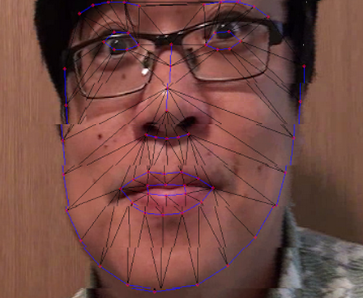

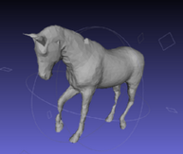

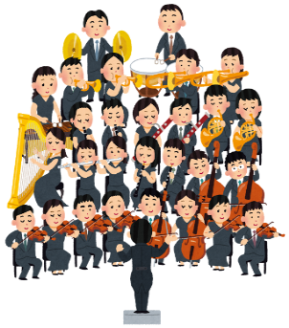
データの種類
金子邦彦
blue
文字列
文書
画像、ビデオ
地図
2014 年 8 月 20 日
100 円
36.2 度
数値
グラフィックス
音声
音楽

Slide 18
1-3 データの種類
文字列 （氏名、住所、パスワード ・・・）
文書 （メモ、日記 ・・・）
数値 （日時、価格 ・・・）
画像、ビデオ
地図
グラフィックス
音声
音楽
など
ノートページ
データはたくさんの種類がある．
データベースシステムでは、何でも扱う．

Slide 19
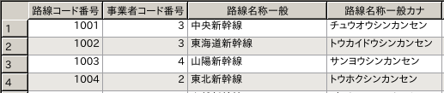
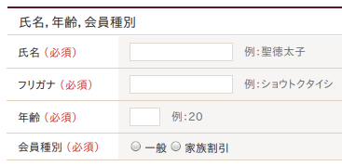
（参考）データベースの種類
授業ではリレーショナル・データベースに集中
リレーショナル・データベース
  定番、数値や文字列に向く、使いやすい
オブジェクト指向データベース
  マルチメディアや Ｗｅｂ アプリに向く
キー・バリュー・データベース
  大規模データベース向き
《データはテーブル（表）型》
金子邦彦
全体で１つの
オブジェクト
カネコクニヒコ
４６
●
《データはオブジェクト型》
キー（鍵）
バリュー（値）
45343430
金子邦彦
《データはキー・バリュー型》

Slide 20
1-4 データベースシステムは
何の役に立つのか

Slide 21
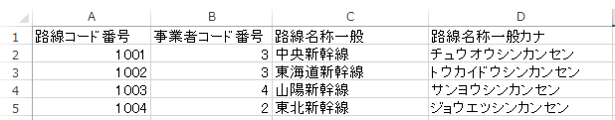
データベースシステムは表計算ソフトではない
データベース
エクセルのデータ
+
+
データベース
管理システム
エクセル
（ソフトウエア）
| |
| |
データベース
システム
表計算のシステム
データ共有、検索、セキュリティ
表計算

Slide 22



データの共有
データを共有しない場合のイメージ
利用者Ａ
利用者Ｂ
利用者Ｃ

Slide 23



データの共有
データを共有する場合のイメージ
利用者Ａ
コンピュータ
記憶
装置
ネットワーク
データベース
管理システム
データベース
利用者Ｂ
データベースシステム
利用者Ｃ

Slide 24



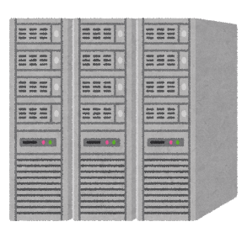


データベース管理システムでのデータの共有
データを共有するとき、大切なこと
① データベースの形がそろっていること
② データとして何を格納するか（例えば3列目は名称）
を指定する方法もそろっていること
データがたくさん入っている
利用者Ａ
コンピュータ
記憶
装置
ネットワーク
データベース
管理システム
データベース
利用者Ｂ
データベースシステム
利用者Ｃ

Slide 25
データベースを学ぶことが何の役に立つか
《こんな良いことがあります》
情報システム、プログラミング、データ分析に興味があり、将来、システム開発、システム管理、データアナリストなど情報通信分野で活躍したい人に役立つ．
データベースの作成法、データベースの操作指示法
  大量のデータを管理し、活用できるようになる！
データベースを扱う情報システムの作り方
  情報システム作りに役立つ知識が習得できる！
さまざまなデータベースを扱うテクニック
  データベースの達人になる！
データベースのセキュリティについても学べる！
  不正操作を許さない！ 非常時にもデータを守る！

Slide 26
終わりに
データベースは、社会の根幹をなす
データを分かち合い、活用することが、我々の生活を豊かにしている
必要
役立つ

